Slide 1
Муниципальное бюджетное дошкольное образовательное учреждение «Детский сад №269»
Проект
«Патриотическое воспитание дошкольников в условиях взаимодействия ДОУ и семьи»
Выполнила Терехина С.В.
Нижний Новгород, 2024 год

Slide 2
Цель проекта : Совершенствование патриотического воспитания детей через приобщение родителей к совместной деятельности с воспитателем и детьми. Повышение уровня родительской компетентности в вопросах патриотического воспитания ребёнка
Задачи проекта:
Формировать у детей навыки творческой работы совместно с родителями и воспитателями.
Установить доверительные партнерские отношения с семьями воспитанников; приобщать родителей к участию в жизни детского сада.
Вовлечение родителей в проект по воспитанию из детей маленьких патриотов
Повышать качество образовательного процесса по патриотическому воспитанию через организацию совместной деятельности родителей и воспитателей.
Активизация и обогащение воспитательных умений родителей по приобщению дошкольников к семейным традициям и ценностям..
Развивать у детей и родителей (законных представителей) чувство ответственности и гордости за свою страну

Slide 3
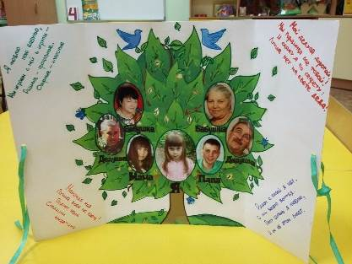
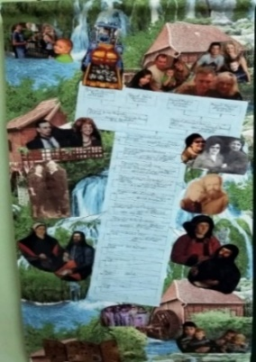
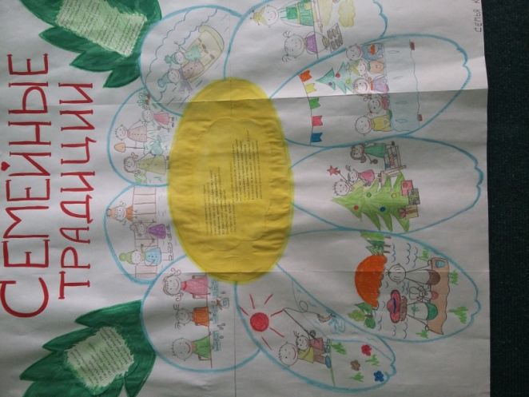
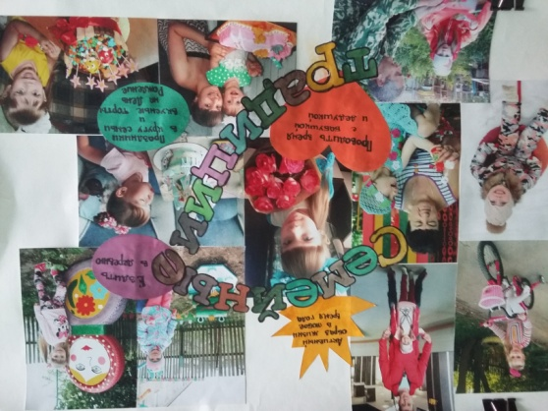
Выставка семейных газет «Семейные традиции»
Семья Колбасовых
Семья Крыловых
Семья Мамаевых
Семья Солуяновых

Slide 4
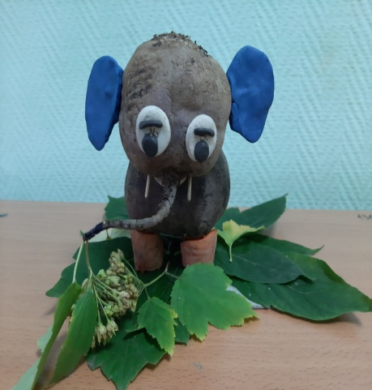
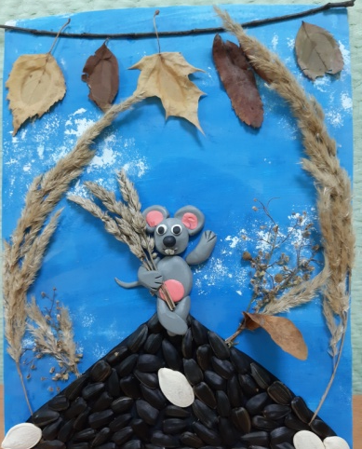
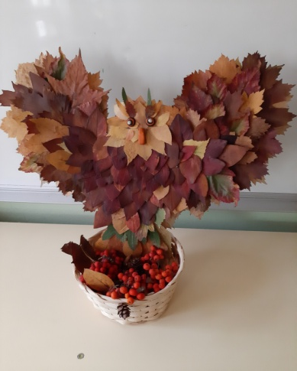
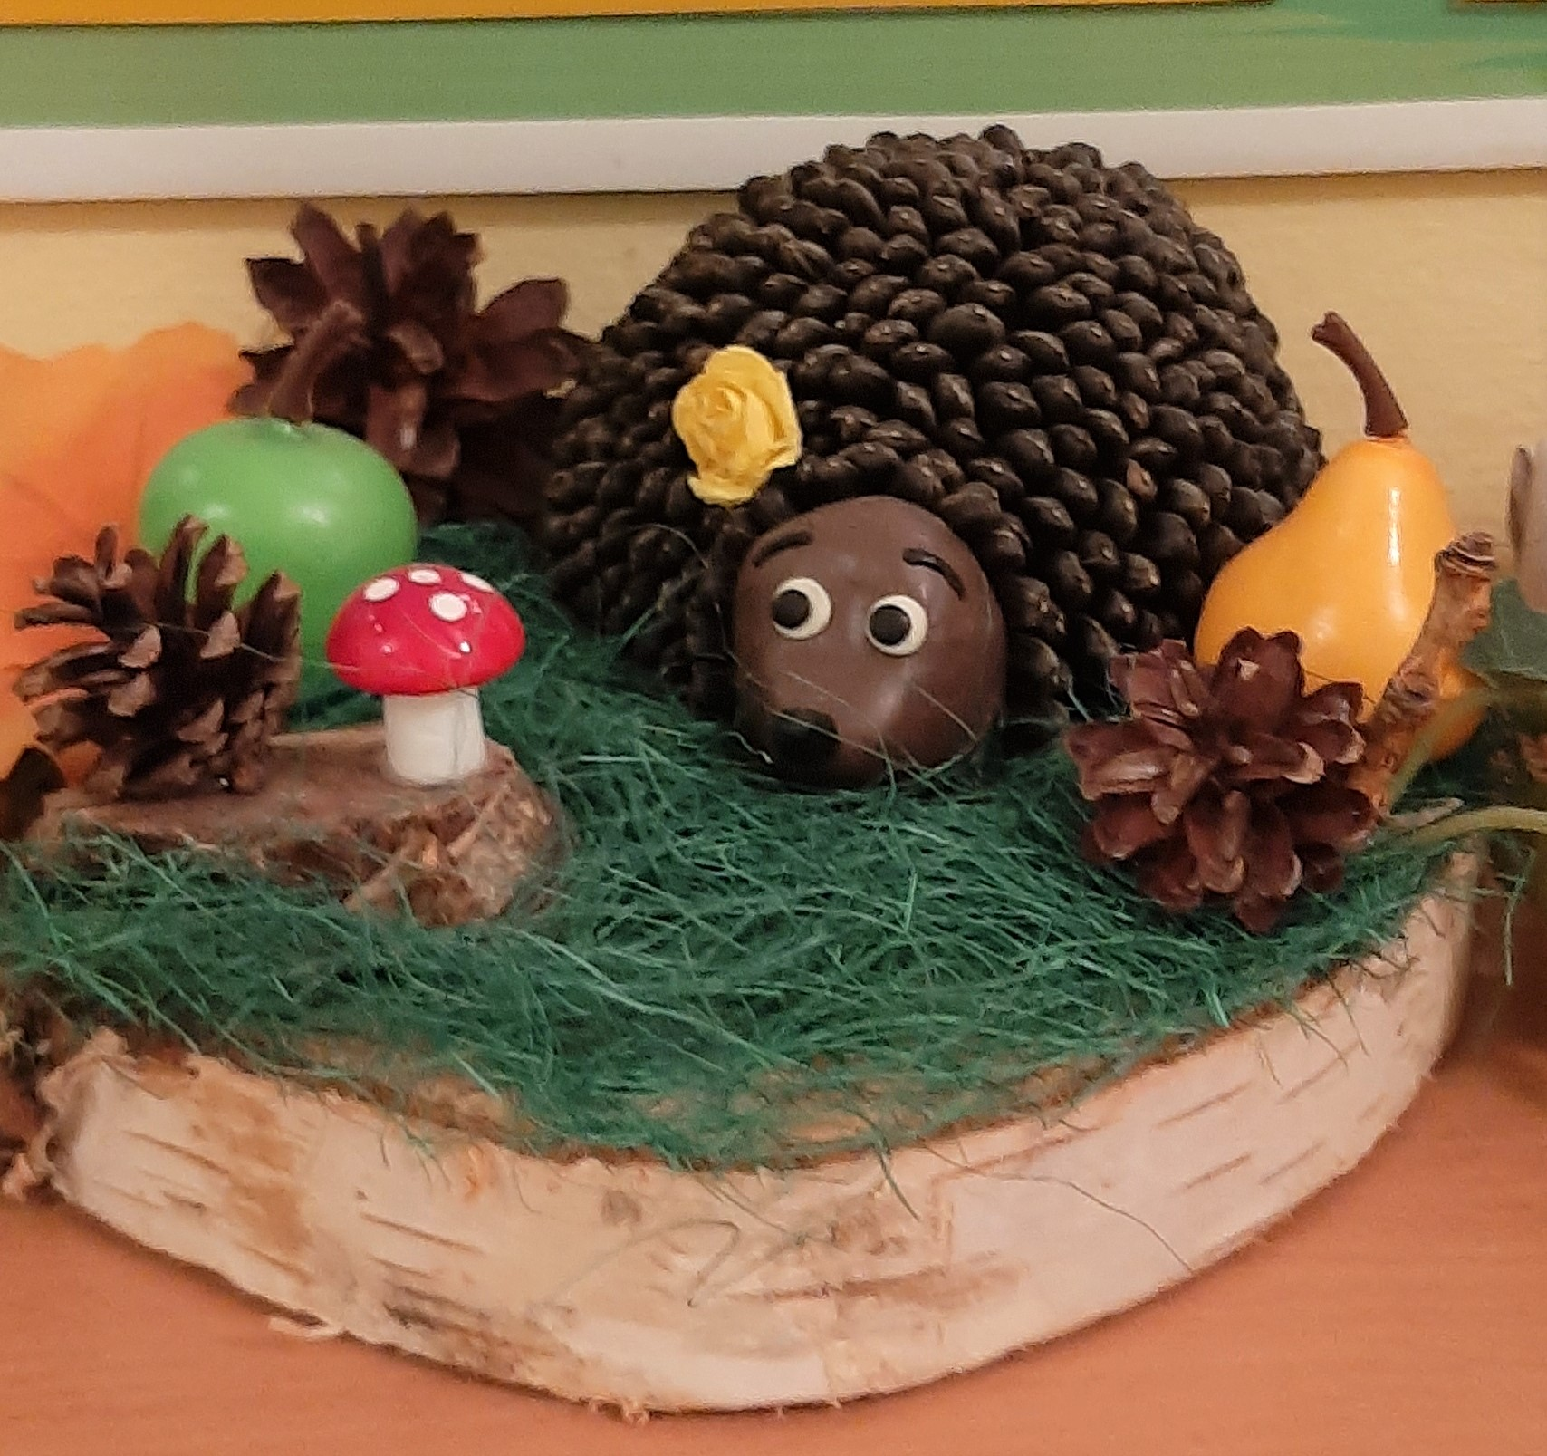
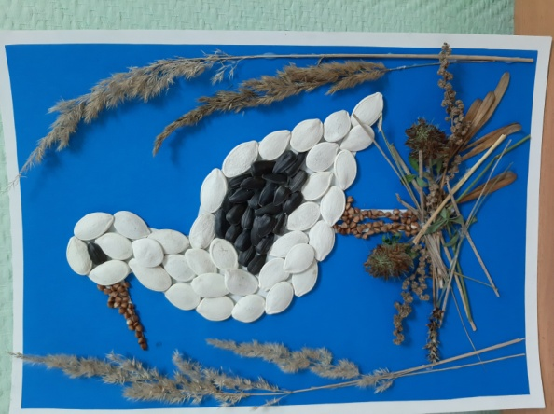
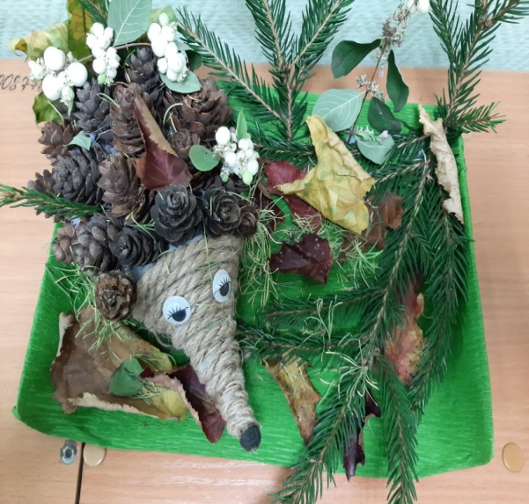
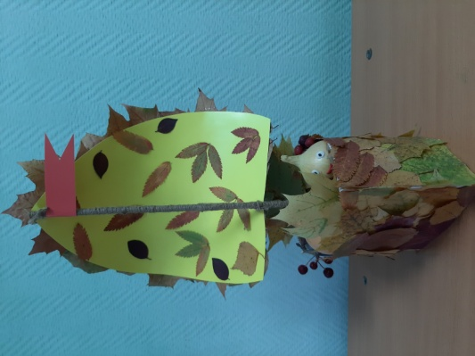
Выставка поделок из природного материала «Осенние фантазии»
Трапезникова Катя
Сапожников Лев
Шавина Вика
Беляков Женя
Зубкова Есения
Лапшин Владик

Slide 5
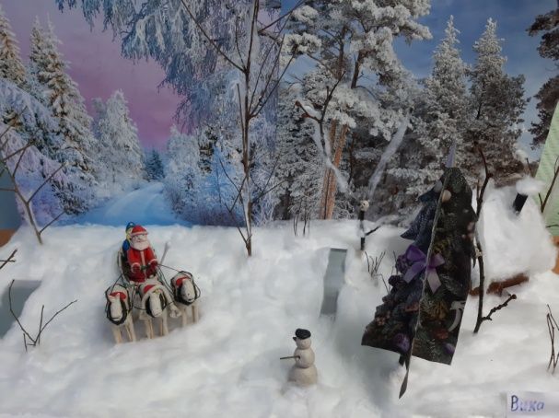
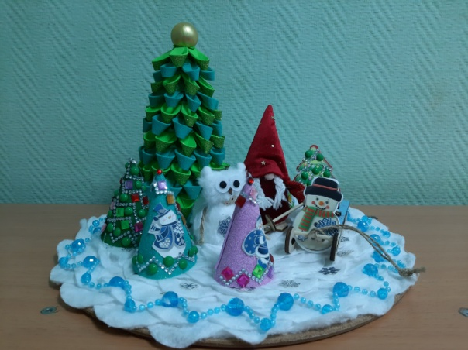
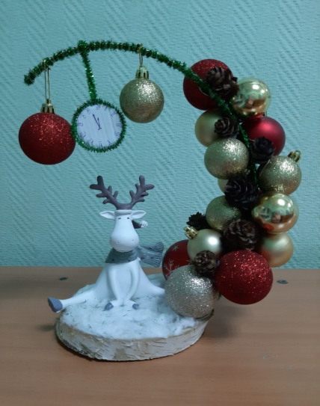
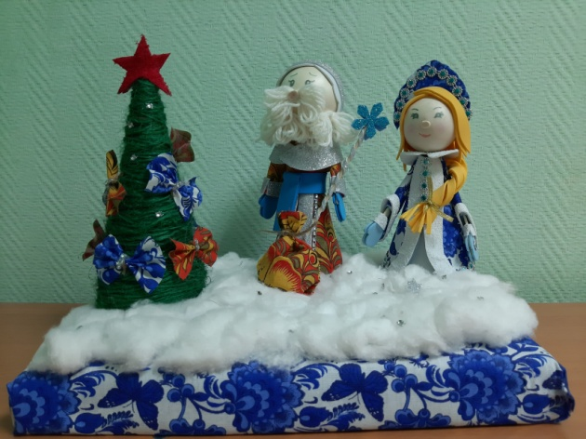
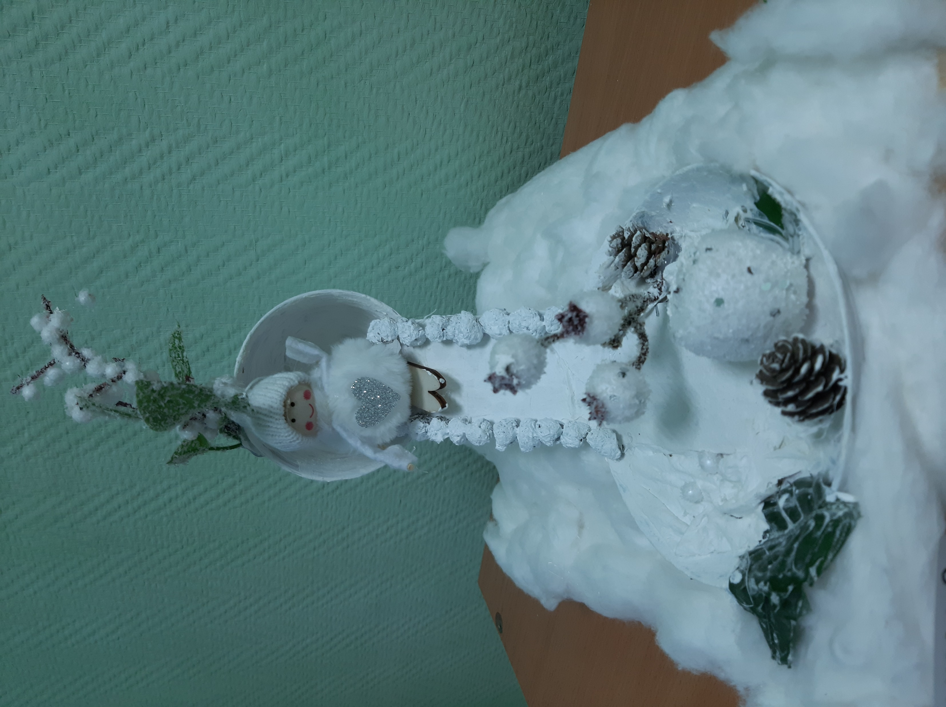
Выставка новогодних поделок «Новогоднее волшебство»
Шавина Вика
Морозова Есения
Лапшин Владик
Беляков Женя
Шахова Варя
Бекузаров Платон

Slide 6
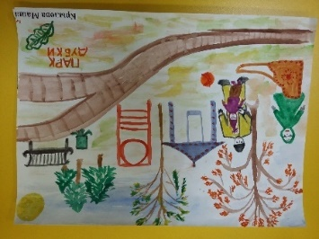
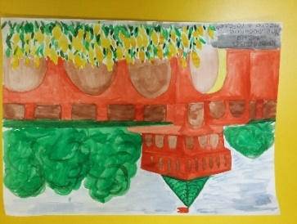
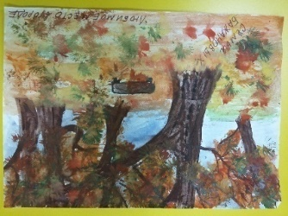
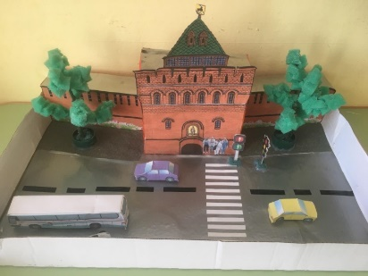
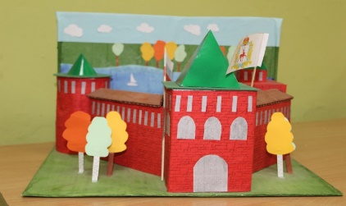
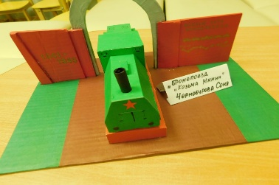
Выставка рисунков «Любимые места родного города»
Семья Крыловых
Семья Алешиных
Семья Будучиных
Выставка макетов
Семья Поклад
Семья Беляковых
Семья Чернобуровых

Slide 7
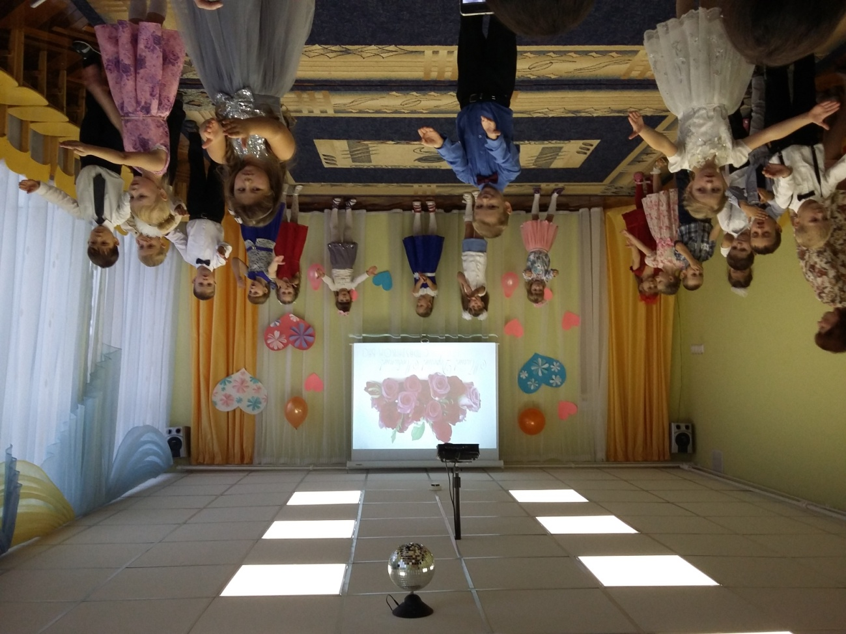
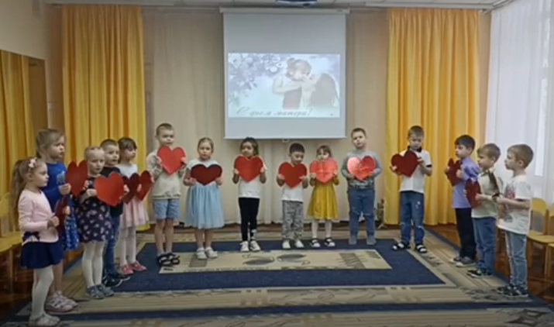
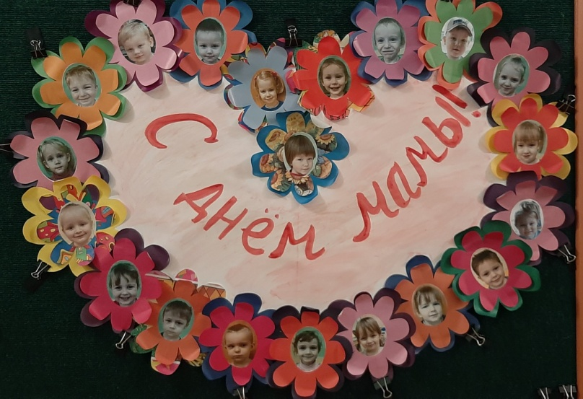
Совместные праздники, развлечения
Досуг День Матери»

Slide 8
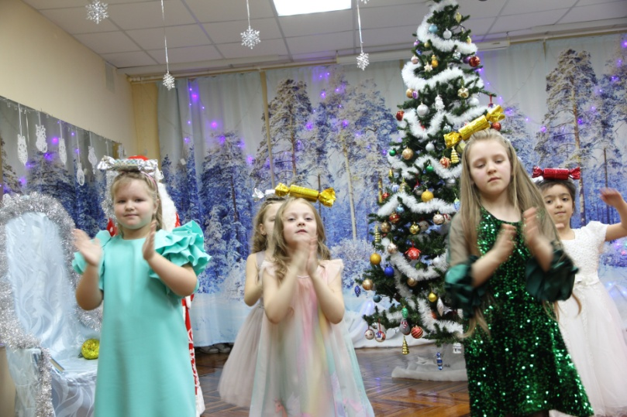
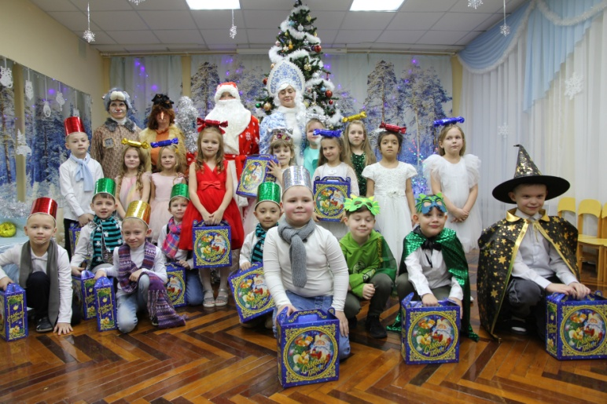
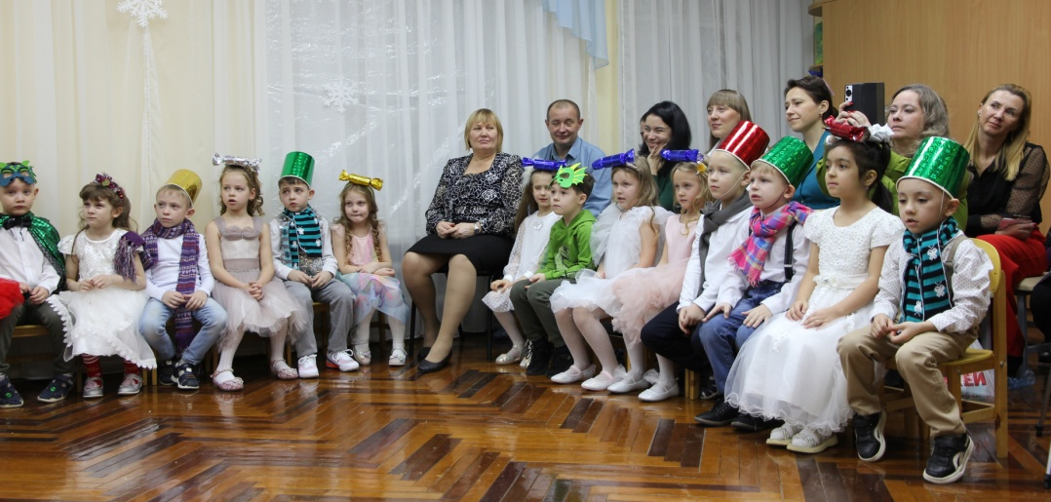
Новогодний утренник

Slide 9
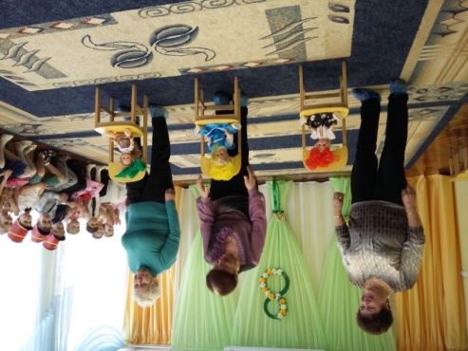
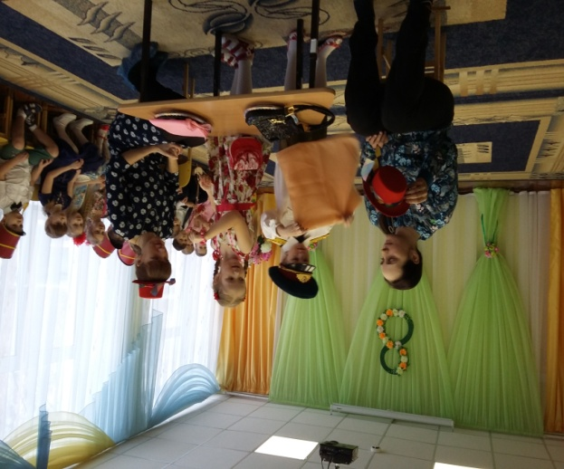
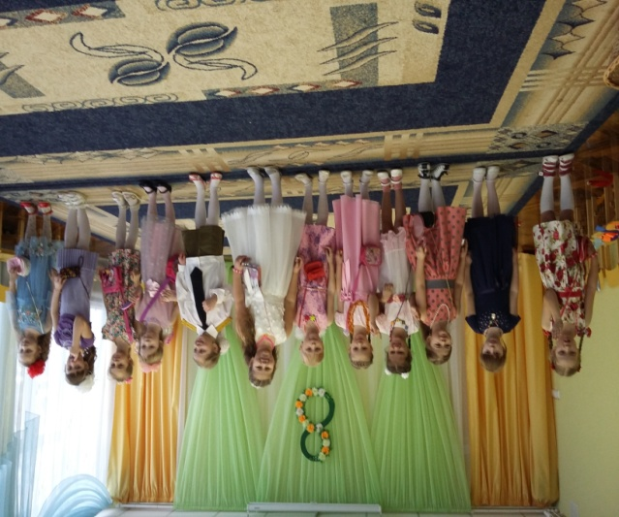
8 Марта

Slide 10
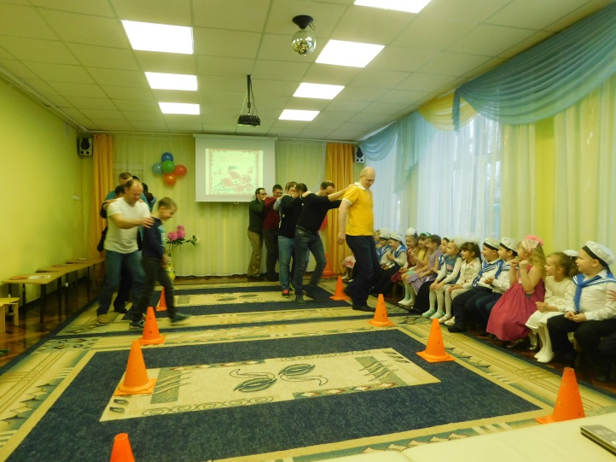
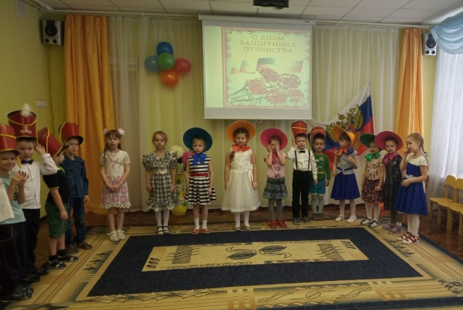
Праздник «День защитника Отечества»
Спортивный праздник «Сильные и ловкие»

Slide 11
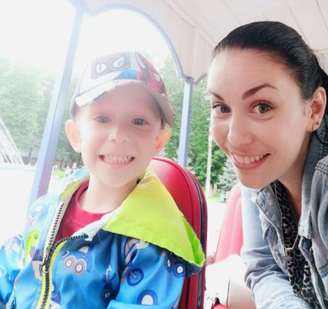
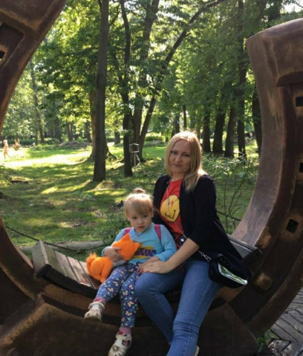
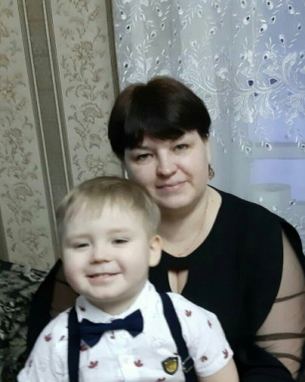
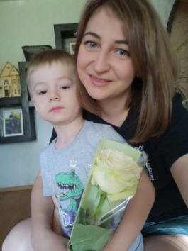
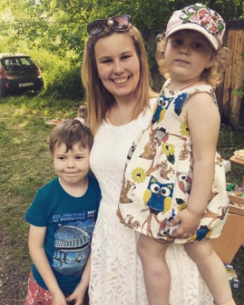
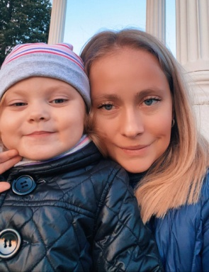
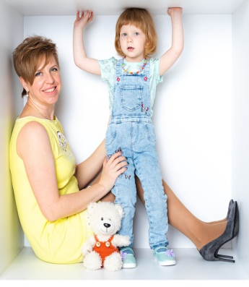
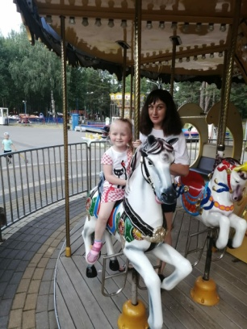
Фотовыставка «Моя мамочка».

Slide 12
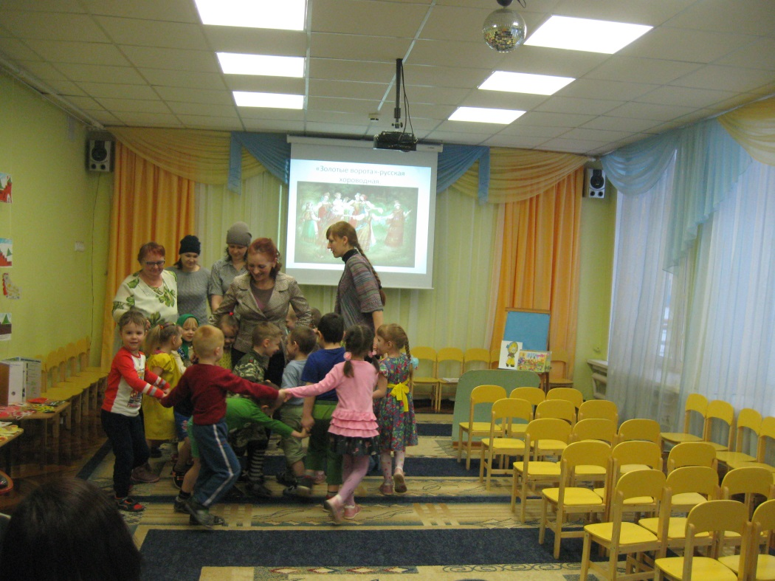
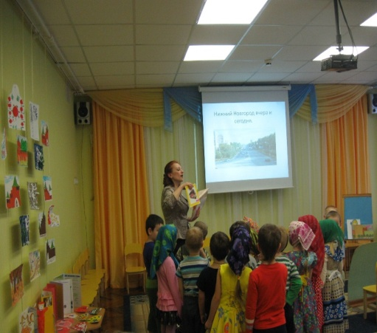
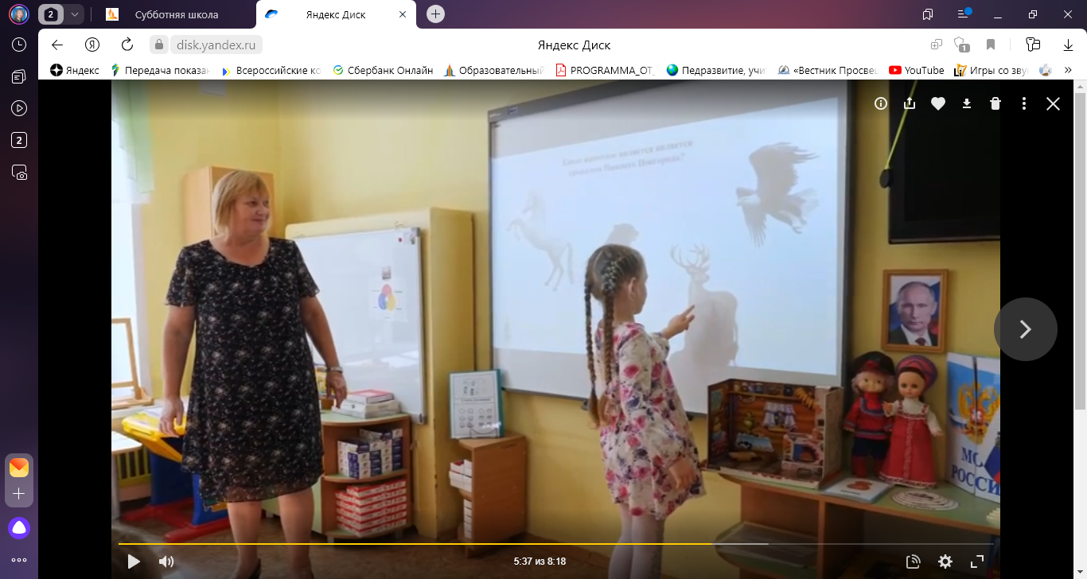
Открытые занятия

Slide 13
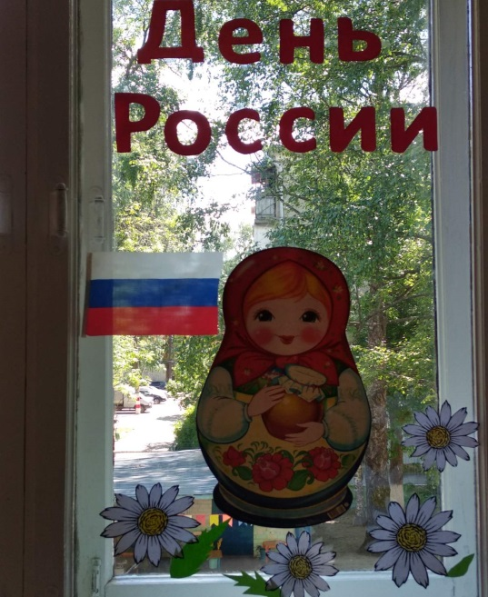
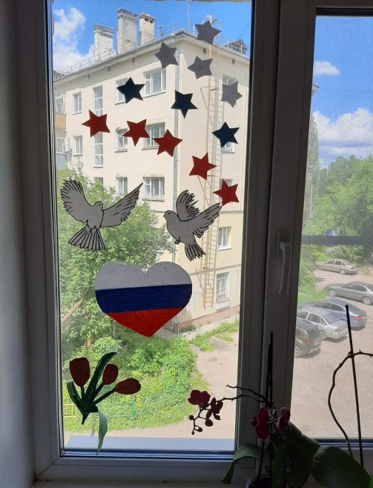
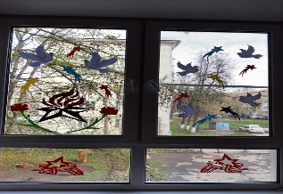
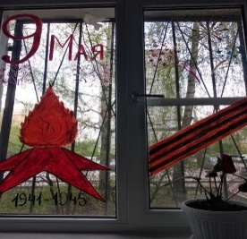
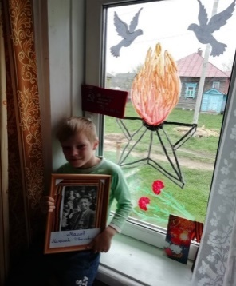
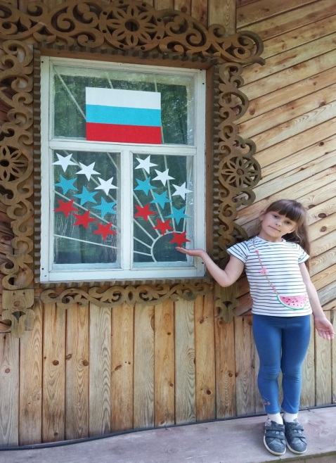
Участие в акциях.
Окна Победы
Окна России

Slide 14
Создание стены и книги памяти.

Slide 15
Маршруты выходного дня (экскурсии по родному городу с родителями)

Slide 16
Волонтерское движение
«Письмо солдату на СВО»
«Сделаем участок лучше» Сделаем кормушку для птиц.

Slide 17
Мои достижения

